Slide 1
KPQC 알고리즘의 연산 시간 분석
https://youtu.be/NMYF8ZlSjuY

Slide 2
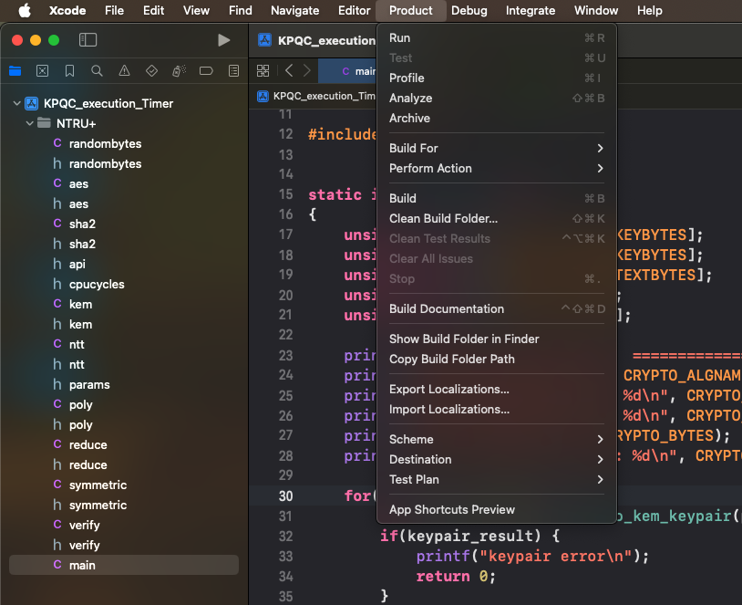
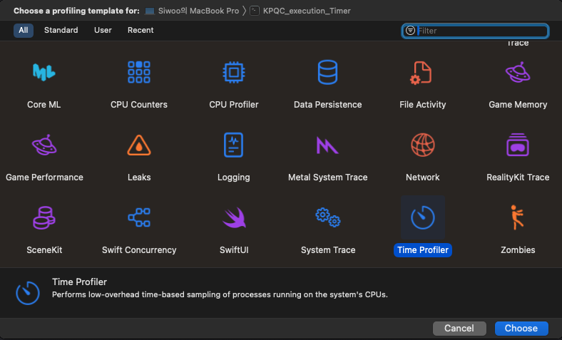
측정 도구 및 방법
Xcode에서 제공하고 있는 Profile 도구 활용
Product -> Profile -> Time Profiler

Slide 3
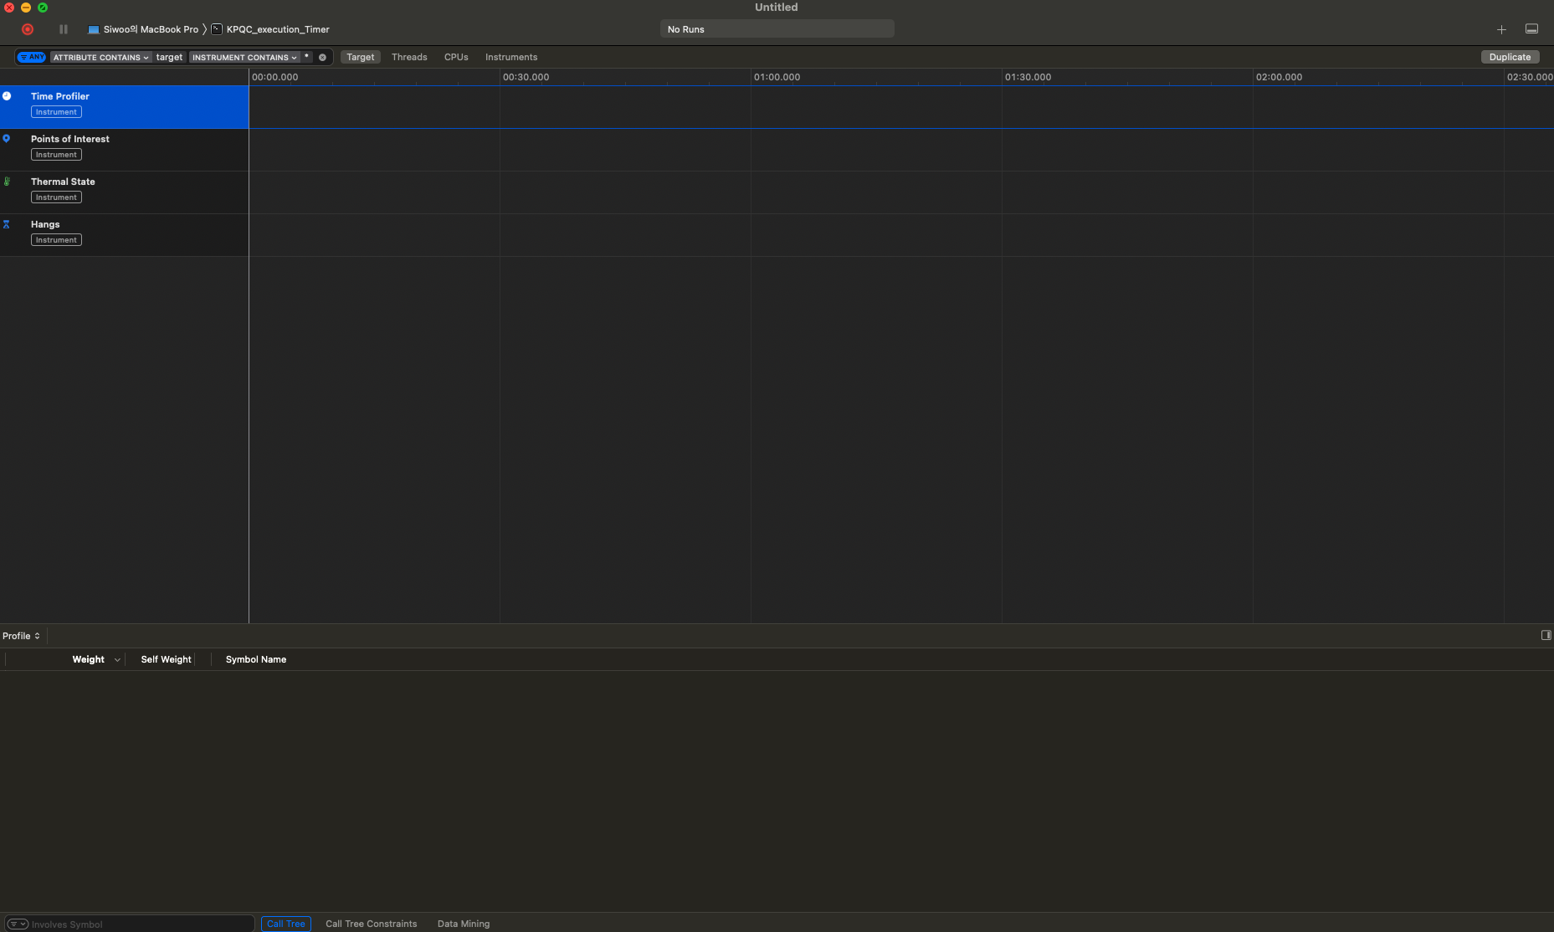
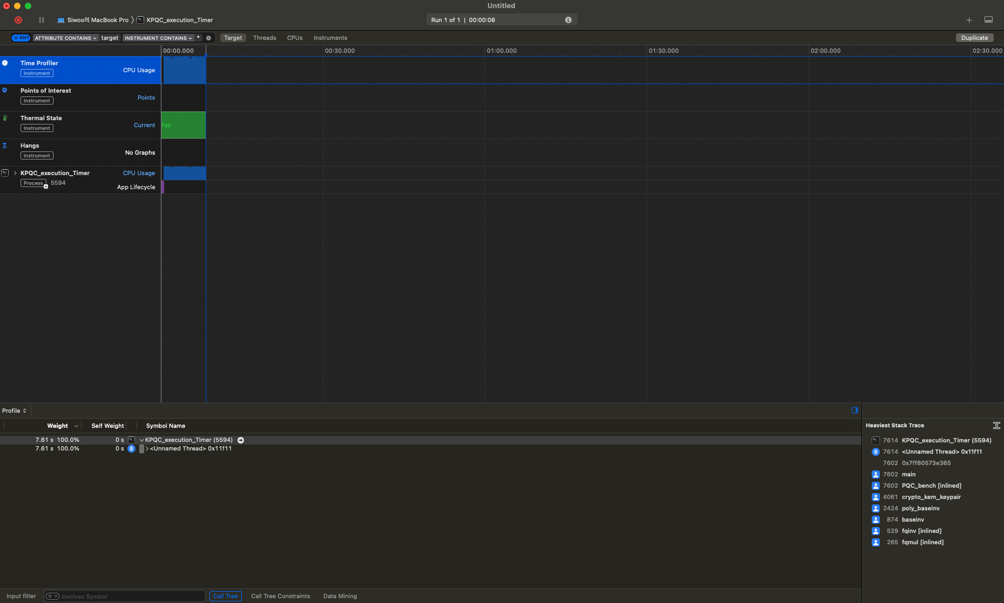
측정 도구 및 방법
Time Profiler 실행 모습
왼쪽 상단 녹화버튼으로 프로그램 실행
키 생성, 암호화, 복호화를 여러 번 반복해야 함수 이름이 정확하게 분석됨
녹화전
녹화후

Slide 4
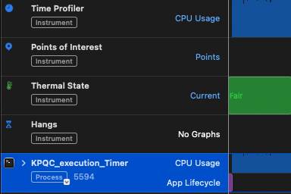
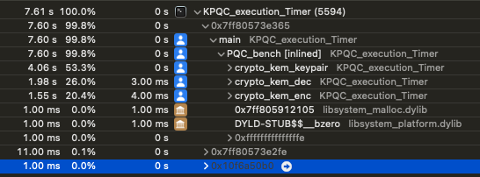
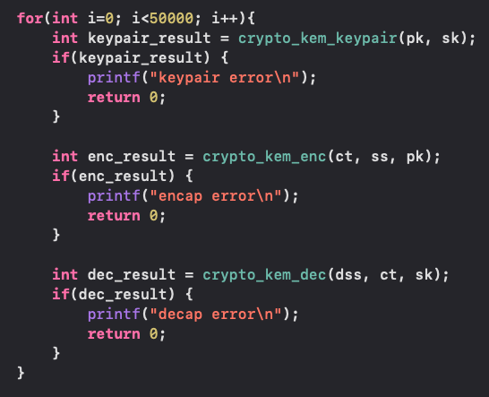
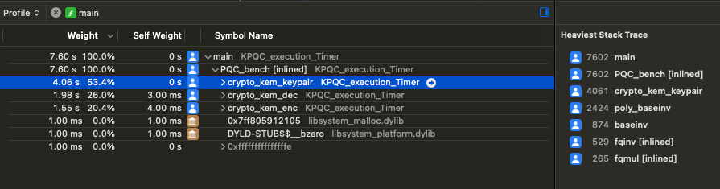
측정 결과
선택
main 함수의 코드
대략적인 사용 함수같음

Slide 5
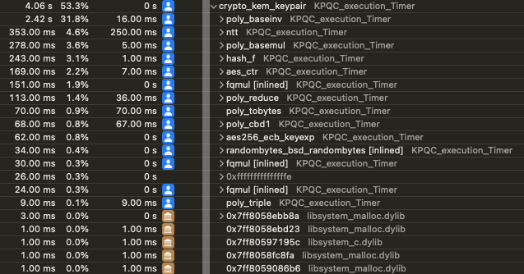

측정 결과
실행 시간
Self 실행시간
실행 시간
함수의 전체 실행 시간
Self 실행시간
함수에서 다른 함수를 제외한 자체의 실행시간
예) sha256
실행 시간은 238ms
self 실행시간은 1ms
237ms은 sha256함수 내부의 또 다른 함수에서 실행되고 있음
sha256 함수 자체는 1ms 걸림
sha256 내부 함수 중에서 crypto_hash_blocks_sha256 함수가 207ms 동안 동작
즉, sha256 실행시간은 sha256 + sha256_inc_finalize + crypto_hashblocks_sha256 + … = 238ms

Slide 6
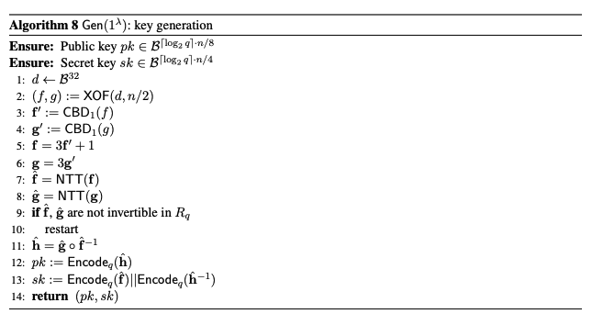
측정 전 준비
Xcode에서 동작될 수 있도록 알고리즘 별 구현
알고리즘 별로 특정 함수가 어떤 연산인지 대략적으로 분석할 예정
특이 사항으로 inlined으로 구현된 함수는 각각 측정되서 수동으로 더해줘야 할 것으로 보임

Slide 7
키 생성, 서명, 검증 과정의 연산 비율
키 생성, 서명, 검증 과정의 연산 시간을 비율로 비교하였을 때

Slide 8
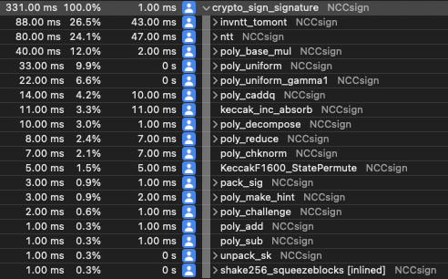
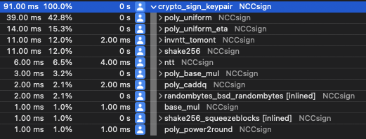
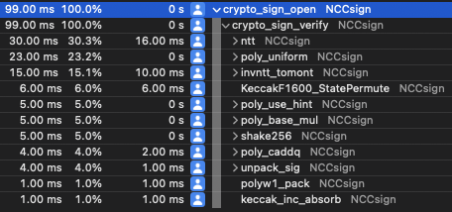
NCCsign3

Slide 9
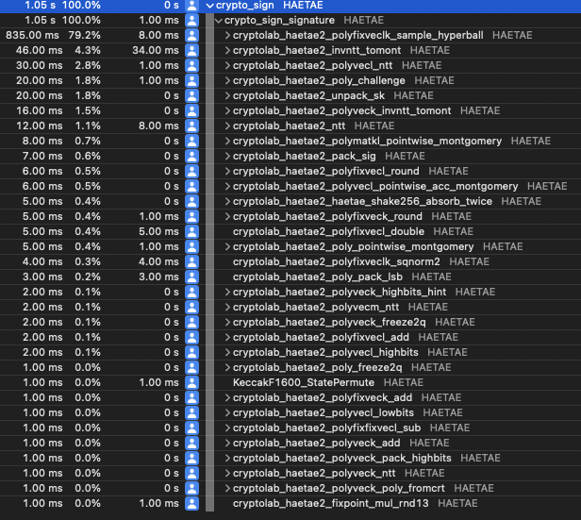
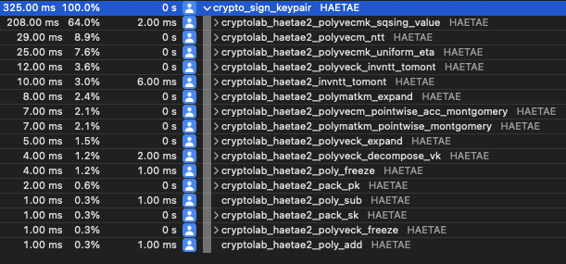
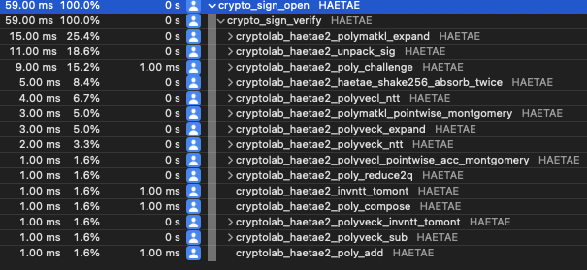
HAETAE2

Slide 10
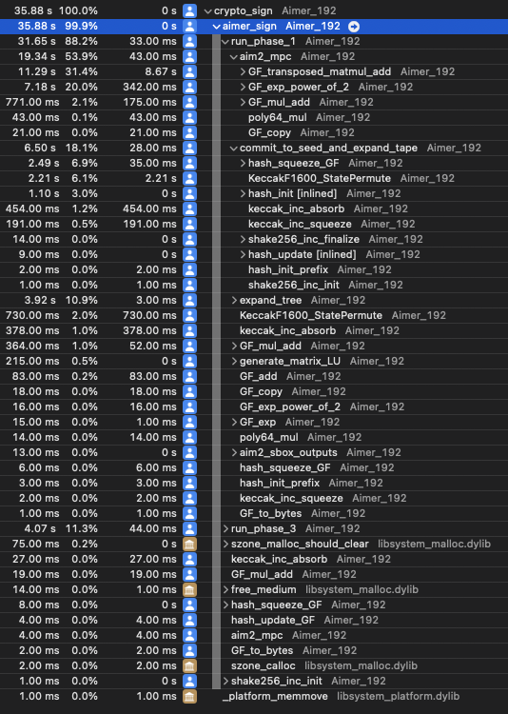
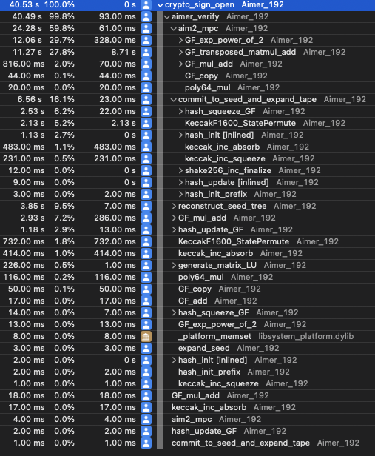
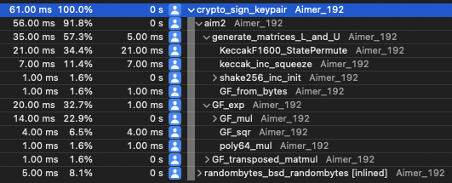
Aimer192s

